Slide 1
组会文献汇报
MMF / 硫唑嘌呤能否改善纤维化型 ILD 的长期结局？
Mycophenolate and Azathioprine in Fibrotic Interstitial Lung Disease
Pugashetti JV†, Jee AS†, Yu AR, … Oldham JM, Molyneaux PL, Newton CA
Am J Respir Crit Care Med 2026; 212(10): 2493–2503 · doi: 10.1093/ajrccm/aamag362
多中心回顾性队列 · 目标试验模拟（clone-censor-weighting）· n = 2270
汇报人： 日期：
Notes:
【约 30 秒】今天汇报的是 2026 年 10 月发表在 AJRCCM 上的一项多中心回顾性研究。问题很直接：在非 IPF 的纤维化型间质性肺病里，我们常规使用的吗替麦考酚酯（MMF）和硫唑嘌呤，到底能不能改善三年生存和肺功能。作者没有做 RCT，而是用目标试验模拟的方法，在 2270 例患者的登记数据上尽量逼近一个 RCT。

Slide 2
背景
非 IPF 纤维化型 ILD：免疫抑制用得多，证据却很少
IPF 有 RCT 定论 免疫抑制有害（PANTHER-IPF），抗纤维化药有效
非 IPF IIP、fHP、多数 CTD-ILD 没有 同等质量的试验证据缺失
抗纤维化药要等“进展” 获批与报销通常以疾病进展为前提
于是先上 MMF / 硫唑嘌呤 依据主要是回顾性研究中的肺功能稳定
尚未回答的问题
免疫抑制能否改善
三年无移植生存
和
肺功能变化轨迹
？
除部分 CTD-ILD 的肺功能数据外，生存获益始终不确定。
Pugashetti JV, et al. Am J Respir Crit Care Med 2026;212(10):2493–2503
2
Notes:
【约 1 分钟】背景有三点。第一，IPF 有多项 RCT 明确了哪些药有效、哪些有害，PANTHER-IPF 证明泼尼松+硫唑嘌呤+NAC 增加死亡和住院。第二，非 IPF 的纤维化型 ILD，包括非 IPF 特发性间质性肺炎、纤维化型过敏性肺炎和大多数 CTD-ILD，没有同等质量的证据；抗纤维化药（尼达尼布、nerandomilast）一般要等到疾病进展后才能获批或报销，所以临床上为了“防进展”常先上免疫抑制。第三，支持这种做法的数据主要是回顾性观察研究，提示肺功能稳定；只有部分 CTD-ILD 有试验数据，而且对生存的影响并不清楚。

Slide 3
研究问题与思路
用观察性数据模拟一项 RCT：目标试验模拟
传统观察性比较的三类偏倚
本研究模拟的“目标试验”
适应证混杂 病情看上去更活动者更易被用药
不朽时间偏倚 用药者必须先存活到启动用药
选择偏倚 偏离策略者被不当剔除或归组
人群 非 IPF IIP、fHP、CTD-ILD；既往未用 IS 或抗纤维化药
策略 入组 6 个月内启动 MMF / 硫唑嘌呤 vs 不启动
起点 登记入组日；随访 3 年
主要终点 死亡或肺移植；次要为 FVC、DLCO 轨迹
阳性对照 同法构建的 IPF 队列（预期有害）
Pugashetti JV, et al. Am J Respir Crit Care Med 2026;212(10):2493–2503
3
Notes:
【约 1 分钟】直接用观察数据比较“用药 vs 不用药”有三个经典问题：适应证混杂——医生会给看上去更活动的病人用药；不朽时间偏倚——用药者必须先活到用药那天；选择偏倚。目标试验模拟的思路是先写下理想 RCT 的方案：纳入谁、比较哪两种策略、从何时起算、终点是什么，然后让观察数据去套这个方案。本研究比较的两种策略是：入组 6 个月内启动 MMF 或硫唑嘌呤，对比 6 个月内不启动；估计的是符合方案效应。同时用同样的方法构建了一个 IPF 队列当阳性对照——如果方法可靠，应该能重现 PANTHER-IPF 的有害方向。

Slide 4
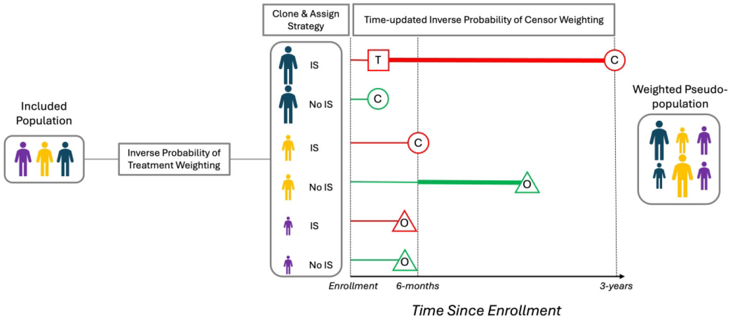
研究设计 · Fig. 1
克隆–删失–加权：每位患者同时进入两种策略
Source: Fig. 1（原文图，未改动）。IS = immunosuppression；T = 启动治疗，C = 删失，O = 死亡或移植
① 克隆 保留基线、分入两策略 ② 删失 6 个月窗内偏离策略即删失 ③ 加权 IPTW × 随时间更新的 IPCW
Pugashetti JV, et al. Am J Respir Crit Care Med 2026;212(10):2493–2503
4
Notes:
【约 1.5 分钟】这张是原文图 1。从左往右看：纳入人群先做逆概率处理加权（IPTW），平衡基线。然后每个患者被复制成两个克隆体，一个分到“6 个月内启动 IS”，一个分到“不启动”。接着看时间轴：如果克隆体的实际治疗与所分配的策略不符，就在那个时间点被删失（圆圈 C）；例如分到“不启动”的克隆体，患者一旦真的开始用药（方块 T）就被删失；分到“启动”的克隆体到 6 个月还没用药也被删失。因为删失不是随机的，所以用随时间更新的逆概率删失加权（IPCW）把留下来的克隆体放大——图里人形变大、线变粗就是这个意思。三角形 O 是结局（死亡或移植）。最终得到一个加权后的伪人群，其中每个人都“遵循”了所分配的策略。加权在每个中心、每个亚型内部分别做；MMF 和硫唑嘌呤互换不算偏离；启动抗纤维化药按管理性删失处理。

Slide 5
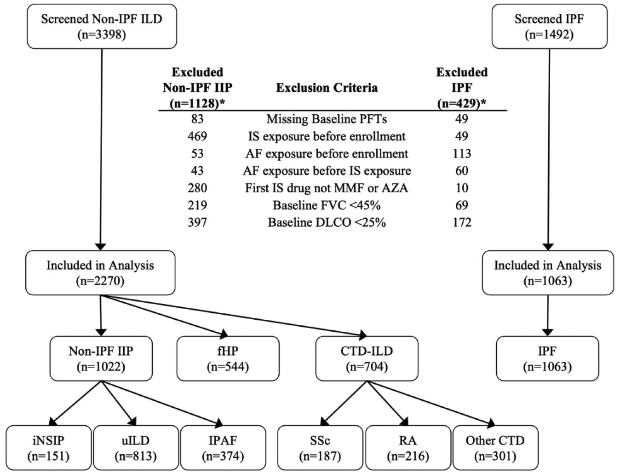
研究人群 · Fig. 2
5 个中心筛查 3398 例，2270 例进入分析
2270 例 非 IPF IIP 1022 · fHP 544 · CTD-ILD 704
IPF 对照 1063 例，同一套纳排标准
主要排除 入组前已用 IS（469）、DLCO <25%（397）、首药非 MMF/AZA（280）
注意 图中 FVC 阈值为 <45%，正文为 ≥40% 预计值，原文不一致
Source: Fig. 2（原文图，未改动）
Pugashetti JV, et al. Am J Respir Crit Care Med 2026;212(10):2493–2503
5
Notes:
【约 1 分钟】这是原文图 2 的 STROBE 流程图。数据来自美国四个登记库（UCSF/UC Davis、UTSW、密歇根、芝加哥）和英国 Royal Brompton，入组时间 2006–2020。非 IPF 纤维化型 ILD 筛查 3398 例，排除 1128 例，最主要的排除原因是入组前已用过免疫抑制（469 例）、DLCO 过低（397 例）和首个免疫抑制剂不是 MMF 或硫唑嘌呤（280 例）。最终 2270 例：非 IPF IIP 1022 例（其中不可分类 ILD 813 例）、fHP 544 例、CTD-ILD 704 例。右侧是 IPF 对照队列 1063 例。提醒一个细节：流程图里 FVC 的排除阈值写的是 <45%，而正文方法部分写的是 FVC ≥40% 预计值，原文前后不一致。

Slide 6
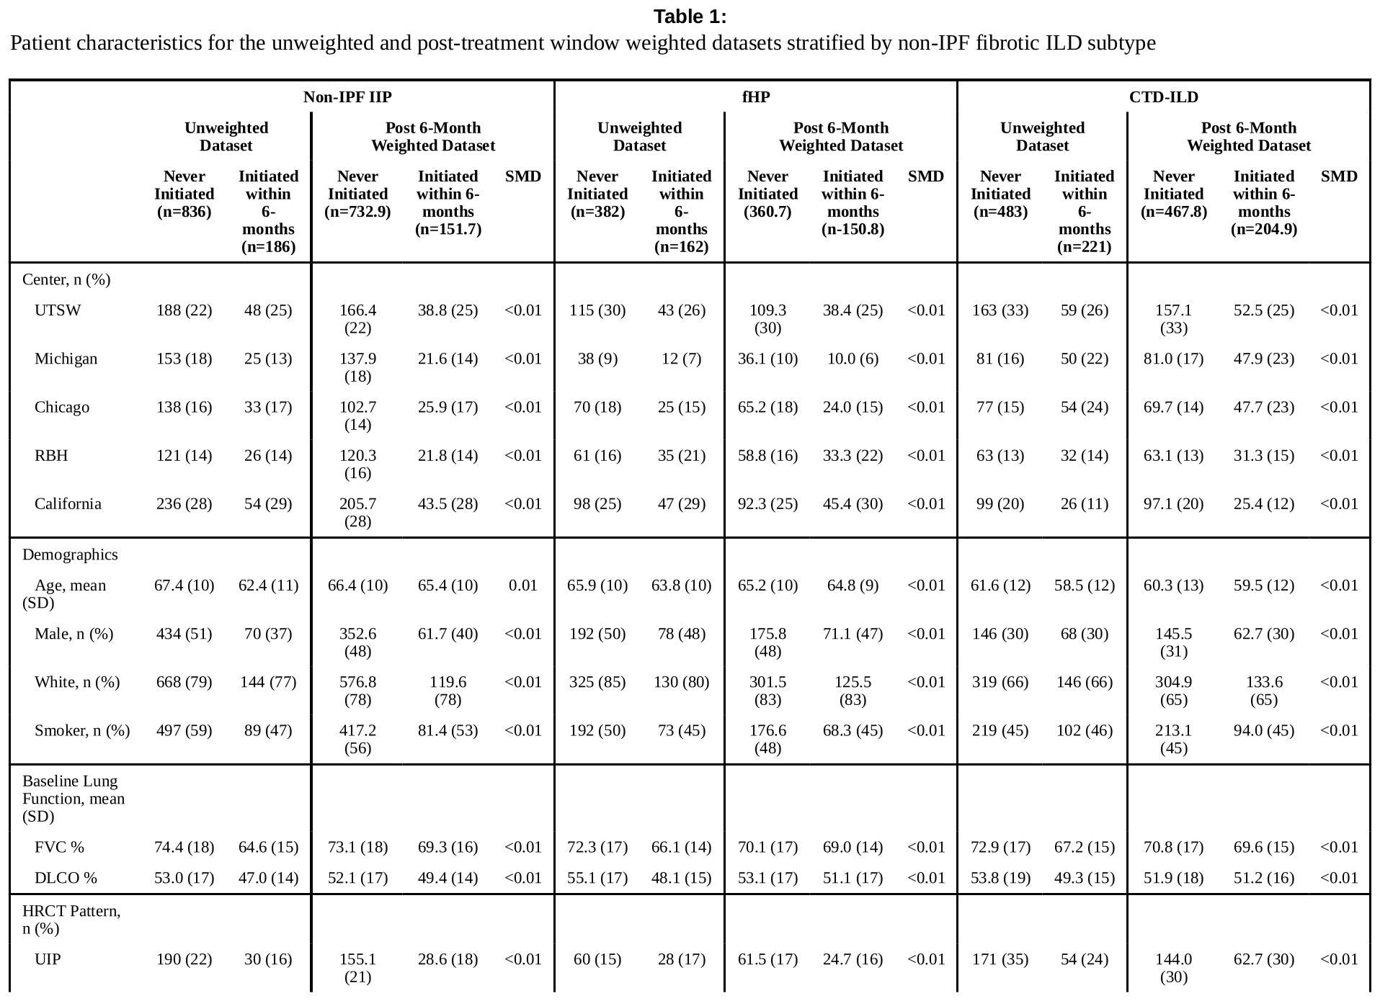
基线特征 · Table 1（上半）
加权后两组基线可测因素达到平衡（SMD <0.1）
未加权 启动组更年轻、女性多、FVC/DLCO 更低、UIP 更少
加权后 各变量 SMD 几乎均 <0.01
加权范围 按中心、按亚型分别估计权重
仅限已测变量 未含影像炎症程度、血清学、激素
Source: Table 1（原文表格截取，上半；PDF 第 21 页）
Pugashetti JV, et al. Am J Respir Crit Care Med 2026;212(10):2493–2503
6
Notes:
【约 1 分钟】原文表 1 的上半部分。每个亚型有两大栏：左边是未加权的原始数据，右边是 6 个月治疗窗结束后的加权数据集。先看未加权：以非 IPF IIP 为例，启动组更年轻（62.4 vs 67.4 岁）、男性更少（37% vs 51%）、FVC 更低（64.6% vs 74.4%）、UIP 更少（16% vs 22%）——也就是医生倾向于给年轻、肺功能差、非 UIP 的人用药。加权之后这些差异基本消失，SMD 几乎都小于 0.01，达到作者预设的 <0.1 平衡标准。加权后的 n 是小数，因为是伪人群。但要记住：能平衡的只有进了模型的变量——年龄、性别、族裔、吸烟、FVC、DLCO、UIP、入组年份。

Slide 7
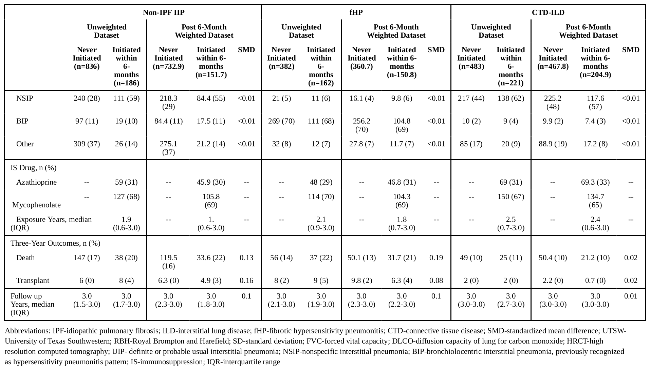
用药与三年结局 · Table 1（下半）
约七成用 MMF；fHP 与非 IPF IIP 用药组粗死亡率更高
药物 MMF 67–70%，硫唑嘌呤 29–31%
暴露时间 中位 1.9–2.5 年
三年死亡（未加权） 非 IPF IIP 20% vs 17%；fHP 22% vs 14%；CTD-ILD 11% vs 10%
随访 各组中位 3.0 年
Source: Table 1（原文表格截取，下半；PDF 第 22 页）
Pugashetti JV, et al. Am J Respir Crit Care Med 2026;212(10):2493–2503
7
Notes:
【约 45 秒】表 1 的下半部分。药物构成：三个亚型里 MMF 都占约三分之二到七成，硫唑嘌呤约三成；中位暴露时间 1.9 到 2.5 年。看最下面的三年结局，这是描述性的粗数字：非 IPF IIP 中死亡 20% 对 17%，移植 4% 对 0%；fHP 中死亡 22% 对 14%，移植 5% 对 2%；CTD-ILD 两组都在 10% 左右。加权后这个差距依然存在（非 IPF IIP 22% vs 16%，fHP 21% vs 13%），提示后面的 HR 方向。各组中位随访都是 3.0 年。

Slide 8
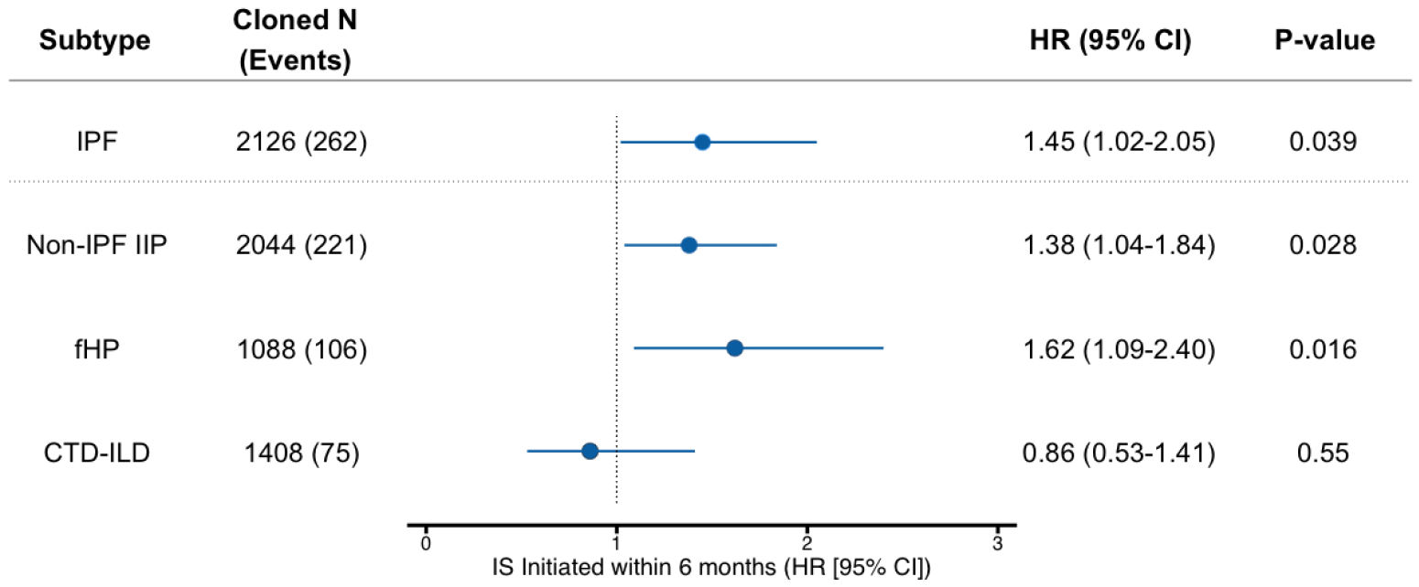
三年死亡或肺移植 · Fig. 3
主要结果：无一亚型生存获益，fHP 与非 IPF IIP 风险更高
Source: Fig. 3（原文图，未改动）。HR >1 表示启动免疫抑制者风险更高；符合方案效应
fHP HR 1.62 非 IPF IIP HR 1.38 IPF 阳性对照 HR 1.45 CTD-ILD HR 0.86，区间跨 1
Pugashetti JV, et al. Am J Respir Crit Care Med 2026;212(10):2493–2503
8
Notes:
【约 2 分钟，全场重点】原文图 3 的森林图，横轴是 6 个月内启动免疫抑制相对于不启动的 HR，终点是三年内死亡或肺移植。第一行是 IPF 阳性对照：HR 1.45，95% CI 1.02–2.05，P=0.039，重现了 PANTHER-IPF 的有害方向，说明这套方法能检出已知的危害。非 IPF IIP：HR 1.38（1.04–1.84），P=0.028。fHP：HR 1.62（1.09–2.40），P=0.016。两者点估计与 IPF 相近，置信区间都不跨 1。CTD-ILD：HR 0.86（0.53–1.41），P=0.55，点估计小于 1 但区间很宽，既没有显示获益也没有显示危害；事件数只有 75 个，是三个亚型中最少的。注意 Cloned N 是克隆后的样本量，是实际人数的两倍。正文补充：非 IPF IIP 内部，危害主要来自不可分类 ILD（uILD，HR 1.40，1.01–1.94）；MMF 和硫唑嘌呤分开看效应大体相似（补充表 E10）。

Slide 9
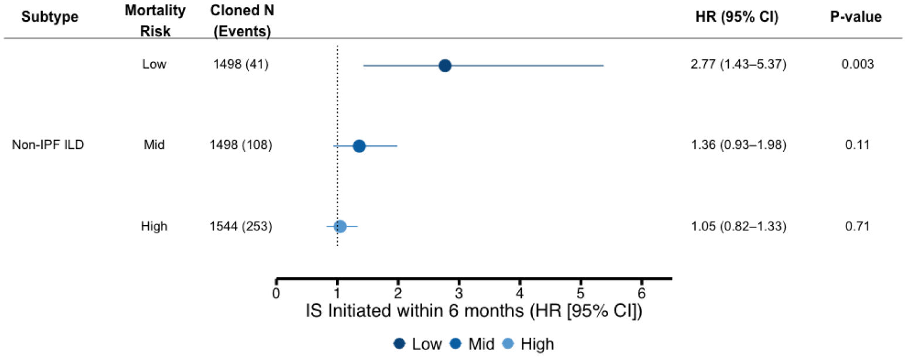
按预测死亡风险分层 · Fig. 4
危害信号集中在基线低风险患者
低风险组
HR 2.77
95% CI 1.43–5.37
高风险组
HR 1.05
95% CI 0.82–1.33
Source: Fig. 4（原文图，未改动）。风险由年龄、性别、FVC%、DLCO%、中心预测，按三分位分层
读图提醒 低风险组仅 41 个事件，区间宽；预后模型 c 指数 0.75（0.72–0.78）。
低风险却被用药者可能带有未测量的用药理由，此结果宜作为假设。
Pugashetti JV, et al. Am J Respir Crit Care Med 2026;212(10):2493–2503
9
Notes:
【约 1.5 分钟】原文图 4。作者想回答：免疫抑制的危害是不是只是因为用药的人本来就重？他们在未用药的患者里用年龄、性别、FVC、DLCO 和中心建了一个预后模型（c 指数 0.75），再把合并的非 IPF 队列按预测风险三分位分层。结果有些反直觉：高风险组 HR 1.05（0.82–1.33），没有差异；中风险组 HR 1.36（0.93–1.98）；低风险组 HR 2.77（1.43–5.37），P=0.003。解读要谨慎：低风险组只有 41 个事件，置信区间很宽。一种可能是低风险患者本来预后好，药物的不良作用更容易显现；另一种可能是残余混杂——低风险却被用药的人，往往有模型没测到的理由。这个结果适合作为假设，不宜直接用于个体决策。

Slide 10
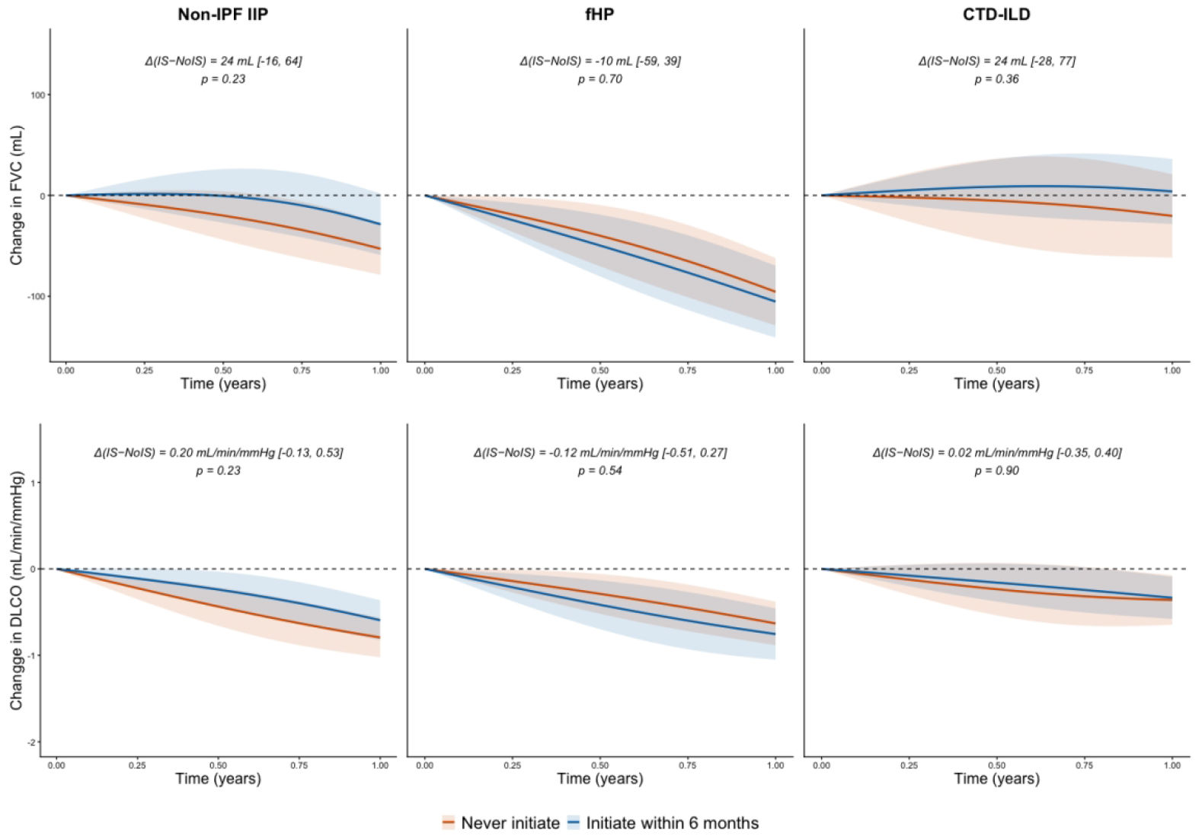
次要终点 · Fig. 5
肺功能轨迹：FVC 与 DLCO 的变化两组无差异
FVC 差值（IS − 不用） 24、−10、24 mL，p = 0.23 / 0.70 / 0.36
DLCO 差值 p = 0.23 / 0.54 / 0.90
数据可得性 FVC 80%（1811 例），DLCO 68%（1535 例）
与既往不同 此前回顾性研究报告肺功能稳定或改善
Source: Fig. 5（原文图，未改动）。蓝 = 6 个月内启动；橙 = 不启动
Pugashetti JV, et al. Am J Respir Crit Care Med 2026;212(10):2493–2503
10
Notes:
【约 1.5 分钟】原文图 5。上排是 FVC 相对基线的变化，下排是 DLCO；三列分别是非 IPF IIP、fHP、CTD-ILD。蓝线是 6 个月内启动免疫抑制，橙线是不启动，阴影是置信带。每个小图上方给出了两组差值和 P 值。FVC：非 IPF IIP 差 24 mL（−16 到 64，p=0.23）；fHP −10 mL（−59 到 39，p=0.70）；CTD-ILD 24 mL（−28 到 77，p=0.36）。DLCO 三个亚型 p 值分别是 0.23、0.54、0.90。六个小图的置信带都大量重叠，没有一个达到统计学差异。两个细节：一是图的横轴画的是 0 到 1.00 年；二是有纵向数据的比例 FVC 为 80%、DLCO 为 68%，作者用随时间更新的 IPCW 处理信息性缺失。这与既往回顾性研究“免疫抑制稳定肺功能”的印象不同，作者认为是 CCW 减少了适应证混杂所致。

Slide 11
敏感性分析（正文数据）
稳健性：多种设定下方向一致，但 E 值有边界
治疗窗 3 / 12 个月 各亚型效应方向一致
IPCW 模型换设定 方向一致
MMF 与硫唑嘌呤分开 效应大体相似
用药前肺功能下降速度 两组无实质差异
亚组 uILD HR 1.40（1.01–1.94）；其余亚组无差异
E 值与已知预后因素的对照
2.10 非 IPF IIP
2.62 fHP
已知因素的校正 HR 均更小：
年龄 >65 岁 1.47 · 男性 1.83
FVC <70% 1.57 · DLCO <50% 1.93 · UIP 1.37
E 值按单一混杂因素计算，不涵盖多因素联合作用。
对应图表在补充材料（Table E7、E9、E10；Figure E3、E4），本次所用 PDF 未包含，故此页无原图。
Pugashetti JV, et al. Am J Respir Crit Care Med 2026;212(10):2493–2503
11
Notes:
【约 1 分钟】这一页没有图，因为相关图表都在补充材料里（表 E9、E10，图 E3、E4），我们手上的 PDF 不含补充材料，所以只列正文给出的数字。第一，改变 IPCW 模型设定、把治疗窗改成 3 个月或 12 个月，各亚型的效应方向一致。第二，MMF 与硫唑嘌呤分开分析，效应大体相似。第三，E 值：非 IPF IIP 为 2.10，fHP 为 2.62。意思是需要一个与用药和死亡都有 2 倍以上关联的未测混杂因素才能把结果完全解释掉；作为参照，已知预后因素的校正 HR 是年龄>65 岁 1.47、男性 1.83、FVC<70% 1.57、DLCO<50% 1.93、影像 UIP 1.37，都小于 E 值。但作者自己也承认，E 值只针对单一混杂因素，不能排除多个相关因素叠加。第四，6 个月窗内两组的肺功能下降速度没有实质差异（表 E7），不支持“用药者是因为早期快速进展才被用药”。

Slide 12
局限性
解读边界：残余混杂与人群选择
内部真实性
外推性与暴露定义
未测量混杂 影像炎症程度、血清学、激素用量未入模
基线后进展 启动用药可能由入组后恶化触发
信息性缺失 肺功能随访不全，IPCW 未必完全纠正
死因不明 无法区分非 ILD 竞争死因；无不良事件数据
学术转诊中心 病例更重、更难治或诊断更复杂
排除人群 既往用药者、利妥昔单抗/环磷酰胺、FVC 或 DLCO 过低者
两药合并 剂量、疗程、依从性未建模
CTD-ILD 人群异质、启动时机不一，与 SLS II 不可直接比较
Pugashetti JV, et al. Am J Respir Crit Care Med 2026;212(10):2493–2503
12
Notes:
【约 1.5 分钟】局限性分四类讲。一，残余混杂是最大的问题：权重模型里没有影像上的炎症/磨玻璃程度、血清学、症状进展速度、糖皮质激素用量。医生给“看起来更活动”的患者用药，而这些患者本身预后可能就差，方向上会使用药组显得更差。作者引用既往工作说激素使用与这些药同步，且不造成结局差异，但这并不是本研究内的校正。二，选择：都是学术转诊中心；排除了入组前已用药者、用利妥昔单抗或环磷酰胺者、肺功能很差者，以及三年结局未知者。三，暴露定义：MMF 和硫唑嘌呤合并，剂量、疗程、依从性没有建模。四，终点：全因死亡或移植，无法区分非 ILD 的竞争死因；也没有报告感染、肿瘤等具体不良事件，所以“为什么更差”没有机制证据。另外 CTD-ILD 的阴性结果要和 SLS II 等 RCT 区别看：本研究人群更杂、启动时机不一，作者明确说要谨慎解读。

Slide 13
结论与讨论
结论：按诊断常规启动 MMF / 硫唑嘌呤缺乏获益证据
生存 任一亚型均无获益；fHP HR 1.62、非 IPF IIP HR 1.38
肺功能 FVC、DLCO 轨迹两组无差异
CTD-ILD HR 0.86（0.53–1.41），未见获益亦未见危害
方法可信度 IPF 阳性对照重现有害方向（HR 1.45）
作者主张 以生物标志物分层，并开展前瞻性 RCT
组会讨论
我们对 fHP、uILD 启动 MMF 的指征是什么？UIP 样表现者是否也在用？
适应证混杂能解释多少 HR 1.4–1.6？
低风险组 HR 2.77（41 个事件）可信度如何？
Pugashetti JV, et al. Am J Respir Crit Care Med 2026;212(10):2493–2503
13
Notes:
【约 1.5 分钟】总结。在这项多中心目标试验模拟里，入组 6 个月内启动 MMF 或硫唑嘌呤，在任何一个纤维化型 ILD 亚型都没有改善三年无移植生存或肺功能轨迹；在 fHP 和非 IPF IIP（尤其是不可分类 ILD）中反而与更差的结局相关，量级接近 IPF。CTD-ILD 中既无获益也无危害的信号。作者的落点是：这不等于所有患者都不该用免疫抑制，而是“仅凭诊断就经验性启动”需要重新审视，要靠生物标志物——比如端粒长度、蛋白质组内型——来分层，并且需要前瞻性 RCT。留给大家讨论的三个问题在右侧：第一，我们科里 fHP 和 uILD 患者启动 MMF 的指征是什么，是否有影像上 UIP 样表现者也在用；第二，适应证混杂能在多大程度上解释 HR 1.4–1.6；第三，低风险组 HR 2.77 这个发现我们信多少。

